Slide 1
Dancing School Problems
的探討與解答
關鍵詞：Permanent、遞迴、組合學
編號：010022

Slide 2
1.問題與目標
有身高 到 的 名女性，與身高 到 的 名男性，在 名男性中選出 名，此時 名女性與 名男性進行舞伴配對，且規定對於所有身高 的女性只能與身高為 到 的男性配對。
研究目標：
名男性的選舞伴
組合數

Slide 3
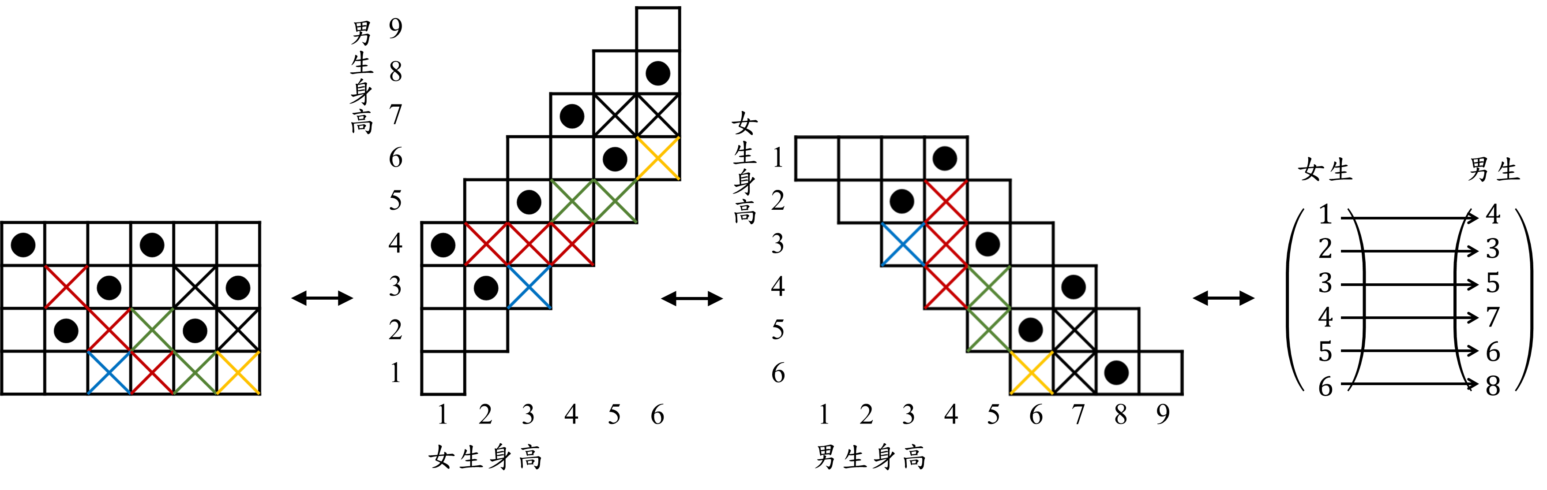
2.研究方法：問題轉換

Slide 4
3.研究方法：0-1 矩陣與舞蹈學校問題對射
給定 矩陣 ，其中 ，定義
2 女 3 男

Slide 5
3.研究方法：Laplace展開
若 ，則

Slide 6
4.目前結果：（一階遞迴）
又 ，所以依據遞迴關係（等差）累加可得

Slide 7
4.目前結果：（二階遞迴）

Slide 8
4.目前結果：（二階遞迴）
.
即
，累加消去可得

Slide 9
4.目前結果（三階遞迴）
女 男選舞伴
女 男選舞伴
女 男選舞伴
女 男選舞伴

Slide 10
4.目前結果（三階遞迴）

Slide 11
4.目前結果（三階遞迴）
定義 中的 餘子矩陣為 矩陣
、、、

Slide 12
4.目前結果（三階遞迴）
定義 中的 餘子矩陣為 矩陣

Slide 13
4.目前結果（三階遞迴）
和 是三階遞迴，化簡得出
其中，
因此，
其中， 、、、

Slide 14
5.研究進度跟預期結果
1.期中：
(1) 完成 名女生及 名男生的組合數 遞迴式。
(2) 探討 到 到 是否有規律樣式？
2.期末：
(1) 完成 名女生及 名男生的組合數 遞迴式。
(2) 證明 為 階遞迴。

Slide 15
6.預期困難度
隨著增量增加，矩陣行與列同時增加，變得更為複雜，餘子矩陣數量增加，愈來愈不易表示，且要討論到更後面，才能不受到退化的影響。
Jaap Spies 的研究
男女人數差異的增量 k 為變數
、、…、
本研究
女性人數作為變數 𝑛
、、
、
、

Slide 16
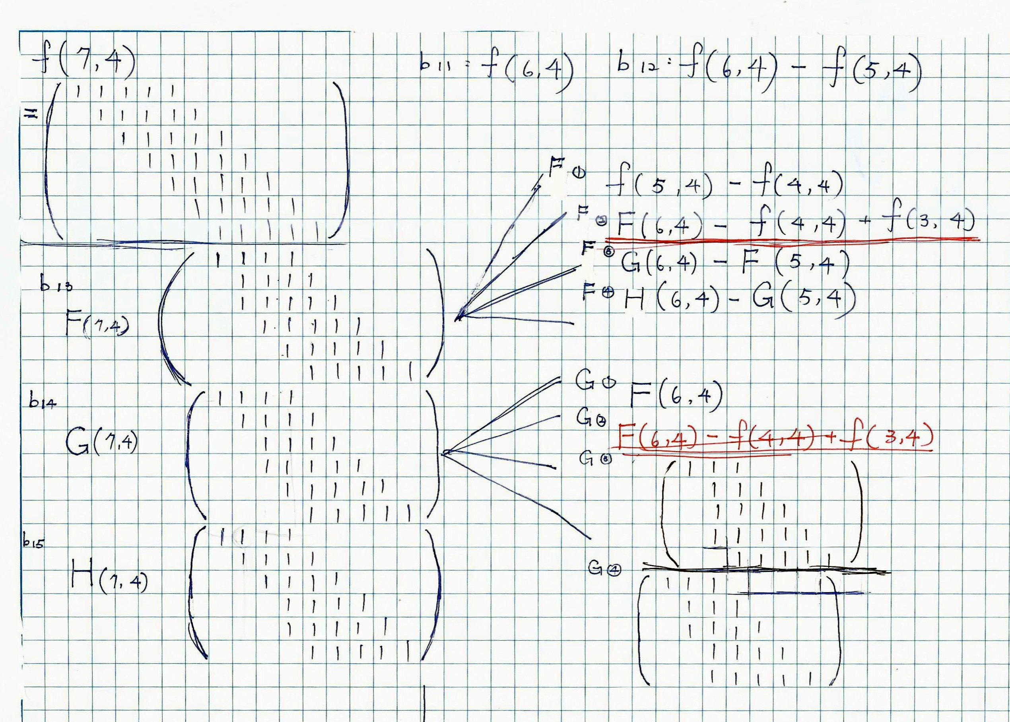
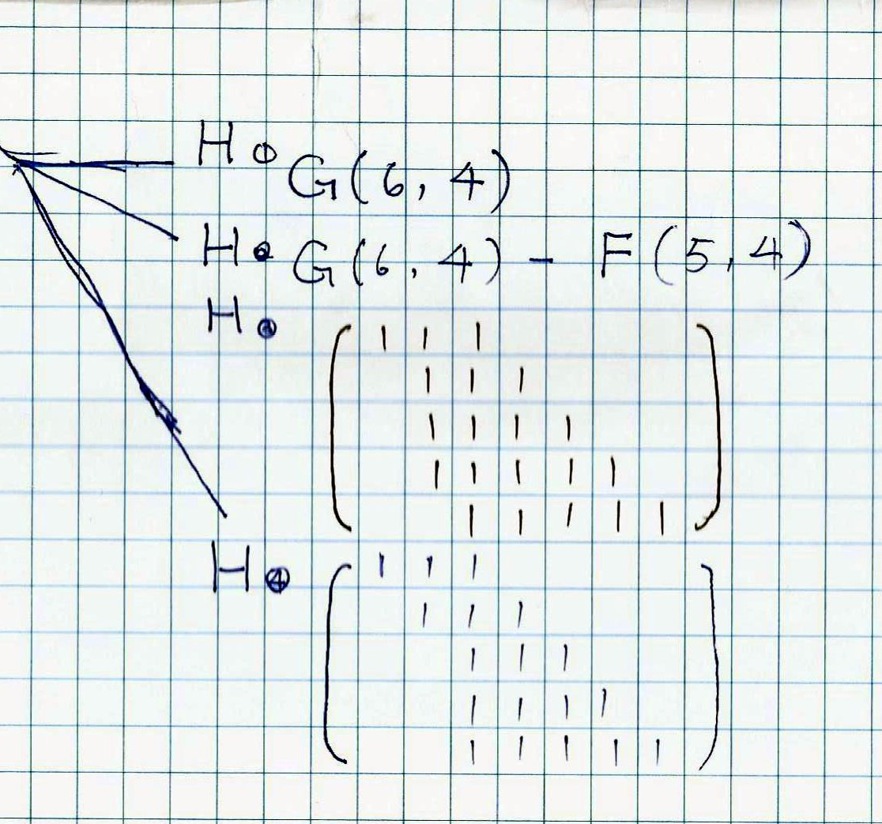

Slide 17
7.可能解決辦法
使用程式進行降階，代替人工，觀察餘子矩陣是否有規律。
全部降階至增量為 1 的 ，觀察係數規律。
搜尋特殊「0-1 矩陣」的 Permanent 計算方法的文獻。

Slide 18
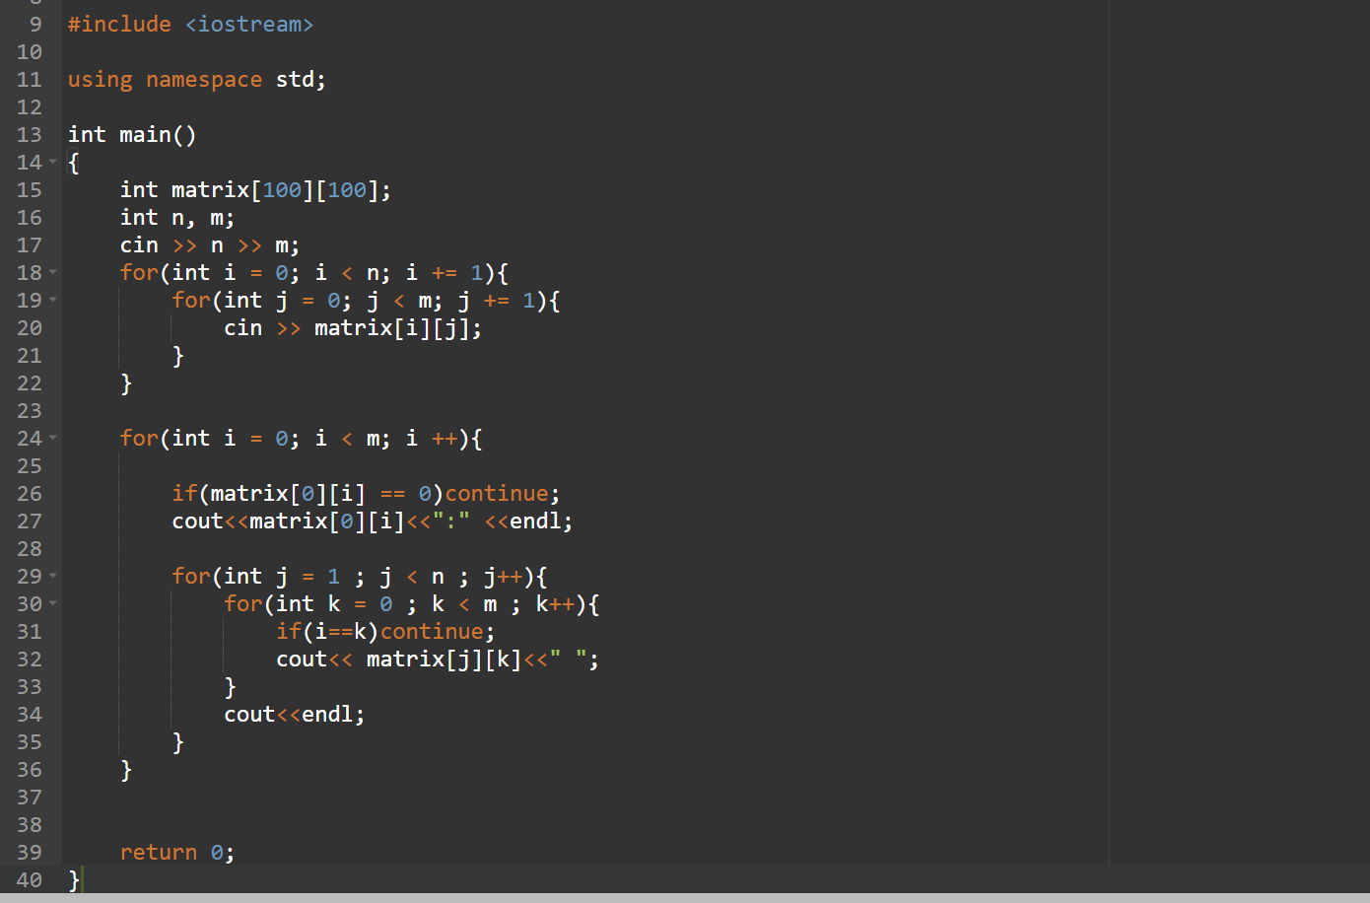
7.可能解決辦法：程式降階

Slide 19
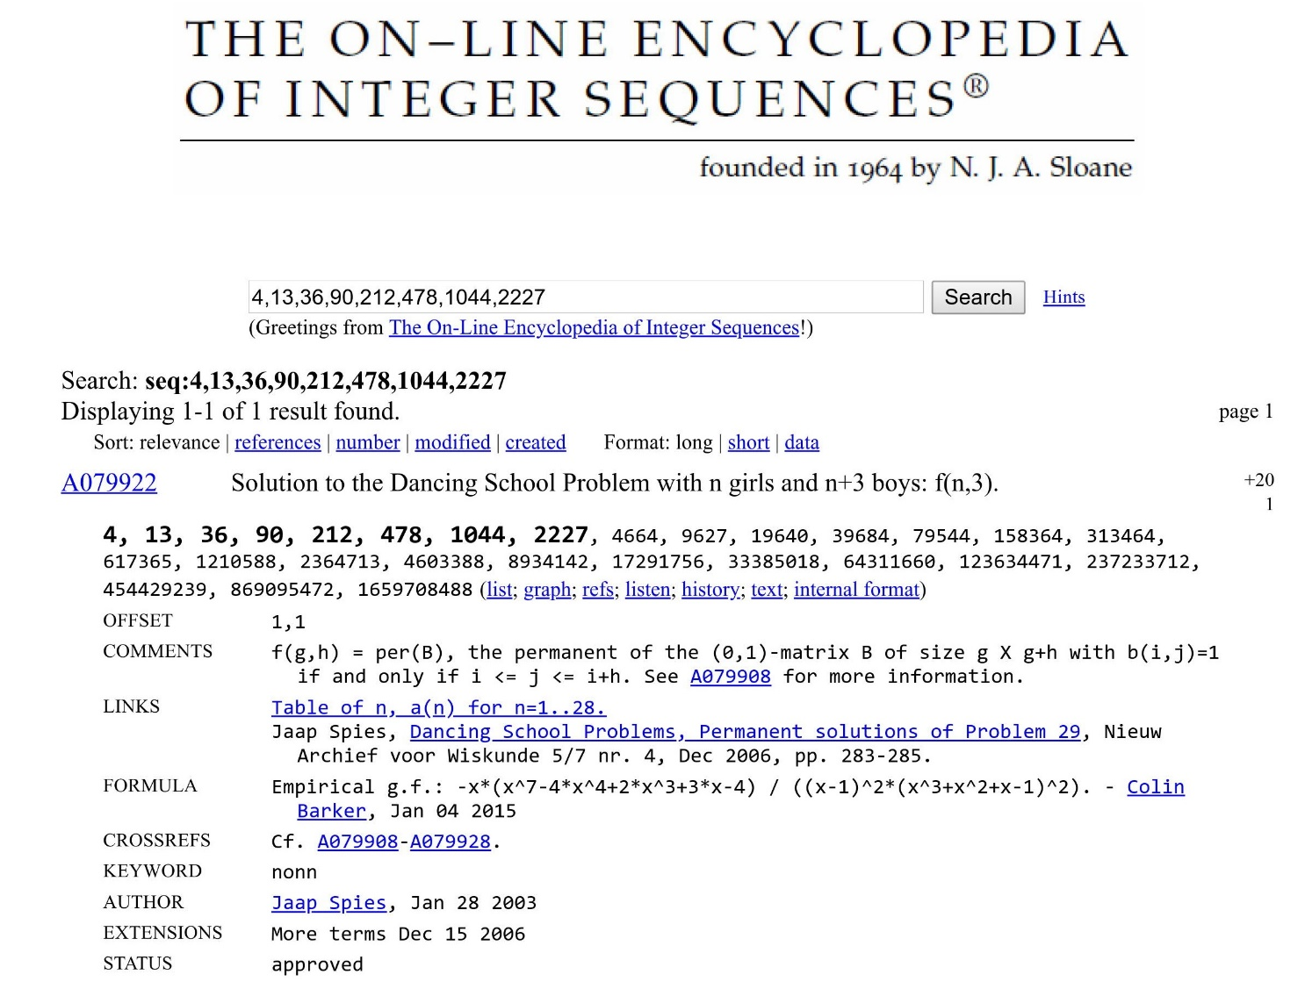
8.目前結論與貢獻
給出的遞迴
給出的遞迴
A079922 數列是 Jaap Spies 利用
、、…、
令 得出數列前十項，
後續幾項則是用程式計算矩陣
的 Permanent，並不是直接
研究 。

